Slide 1
Презентация на тему:
Города воинской славы!
Подготовила
воспитатель ГБОУ КК школы-интерната ст-цы Ленинградской Петренко С.А.

Slide 2


Slide 3
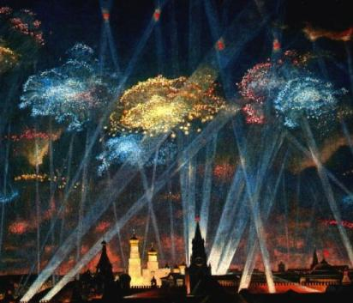
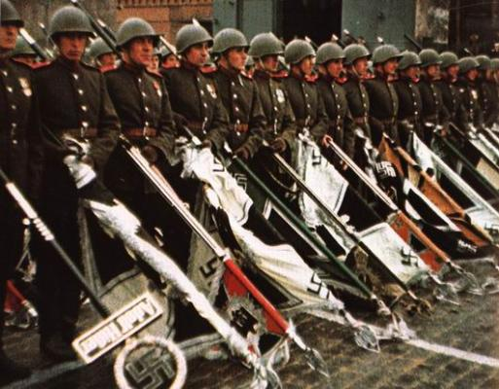
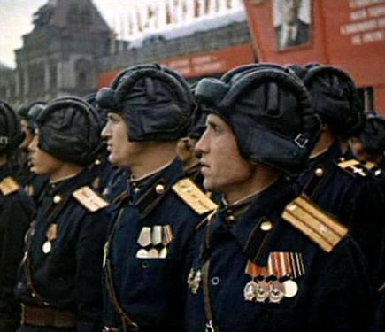
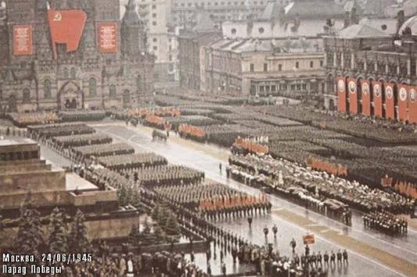
День Победы!

Slide 4
Го́род во́инской сла́вы — почётное звание Российской Федерации, присваиваемое отдельным городам «за мужество, стойкость и массовый героизм, проявленные защитниками города в борьбе за свободу и независимость Отечества».
Положение об условиях и порядке присвоения почётного звания Российской Федерации «Город воинской славы» утверждено указом Президента Российской Федерации от
1 декабря 2006 года № 1340.
В городе, удостоенном звания «Город воинской славы»:
1) устанавливается стела с изображением герба города и текстом указа Президента Российской Федерации о присвоении городу этого звания;
2) проводятся публичные мероприятия и праздничные салюты 23 февраля (День защитника Отечества), 9 мая (День Победы), а также в День города.

Slide 5
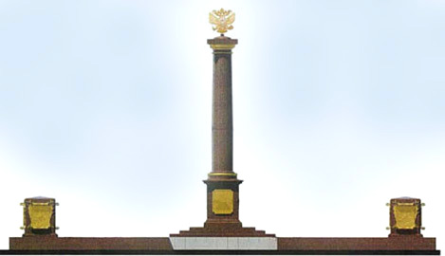
Памятная стела

Slide 6
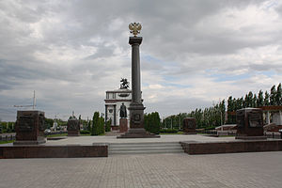
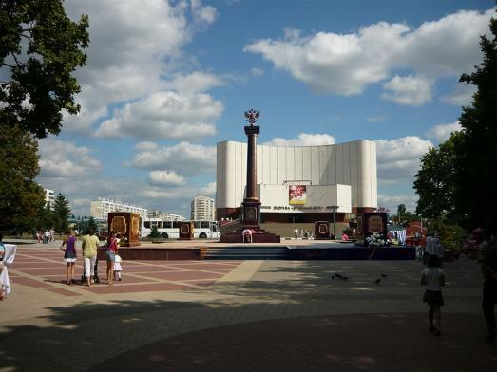
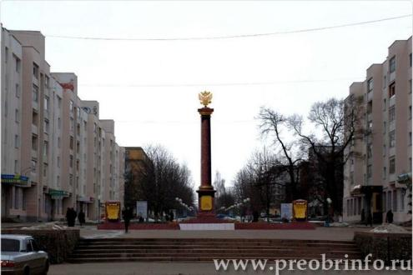
Курск
Белгород
Орёл
Дата указа Президента РФ 27 апреля
2007 года

Slide 7
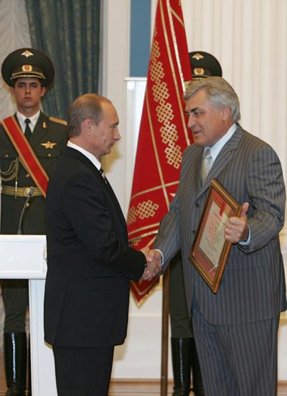
7 ноября
2007 года
В. В. Путин вручает мэру города Ржева
А. В. Харченко грамоту о присвоении почётного звания
«Город воинской славы.»

Slide 8

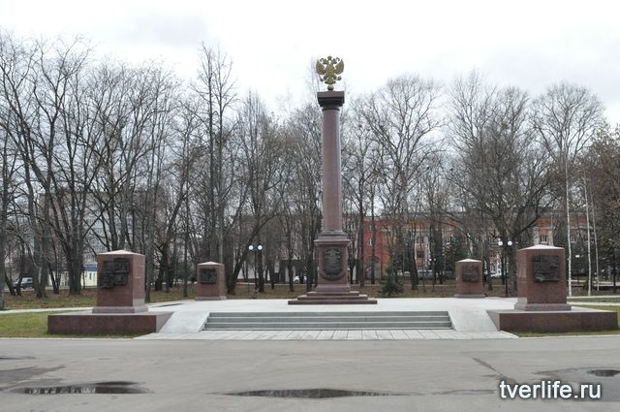
Ржев. Открытие стелы состоялось
8 мая 2010 года.

Slide 9
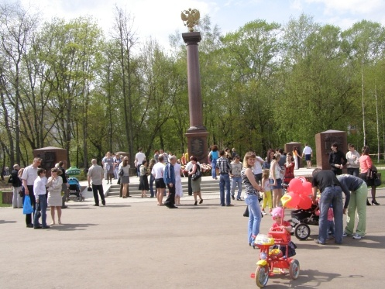
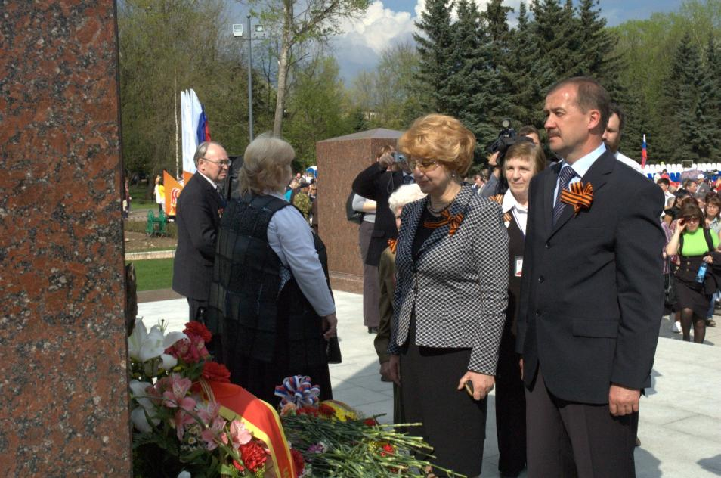
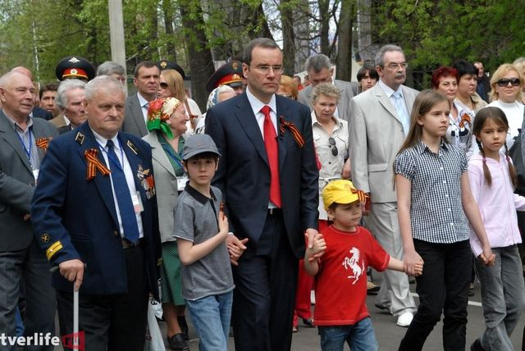

Slide 10
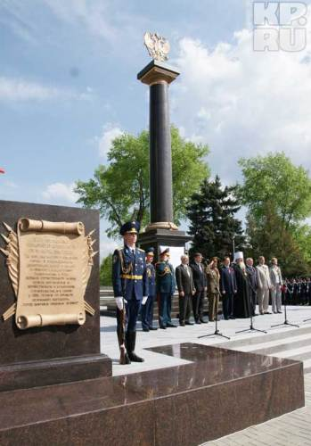
16 февраля 2008 год.
Стела в городе Воронеже.

Slide 11
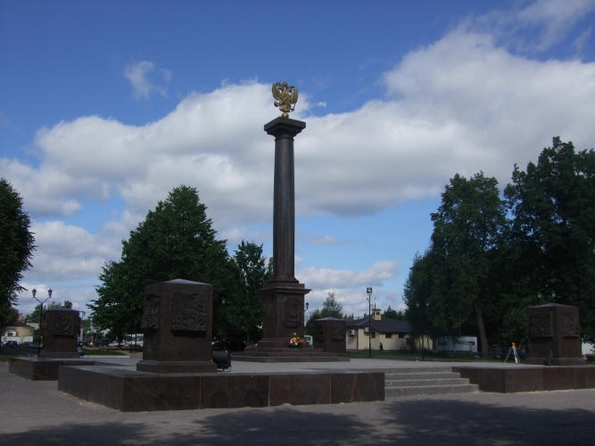
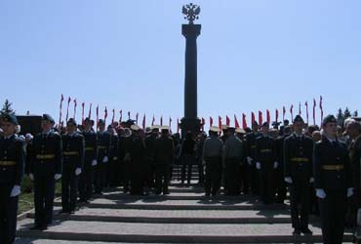
город Луга
город
Ростов-на-Дону

Slide 12
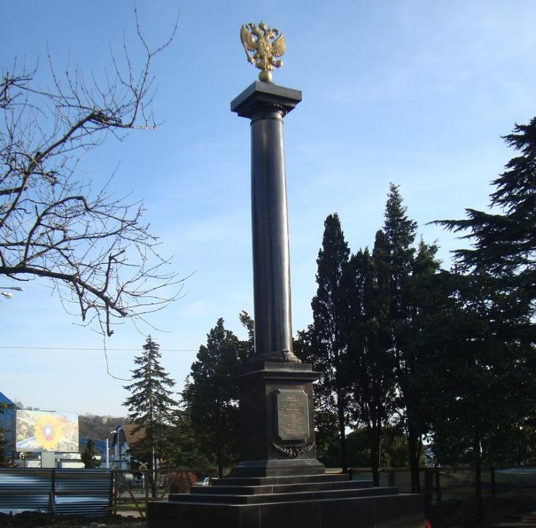
город Туапсе

Slide 13
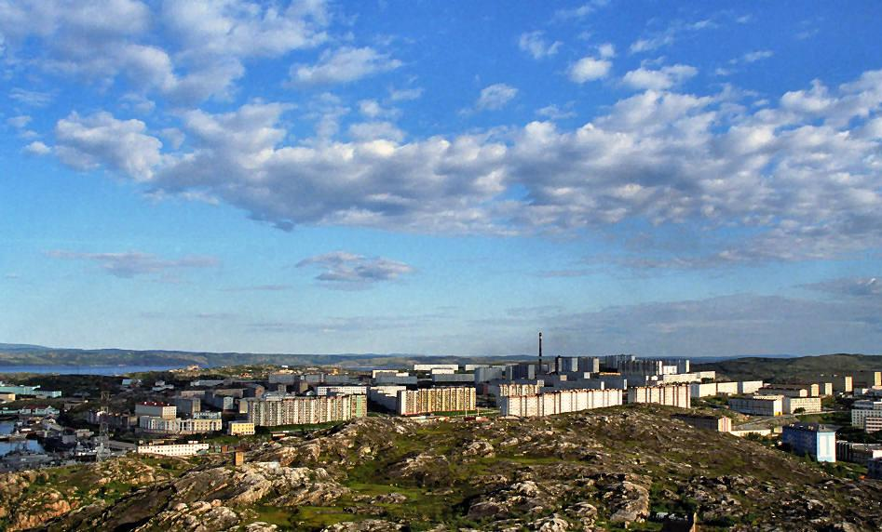
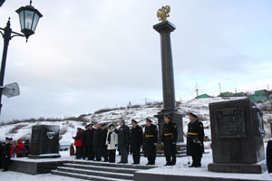
город Полярный
Мурманской области

Slide 14
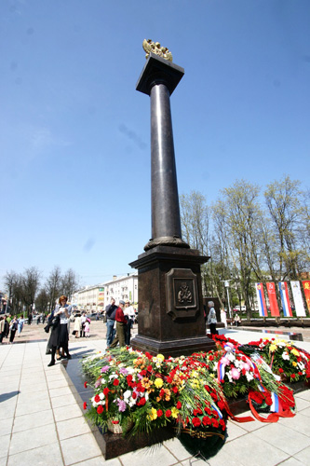
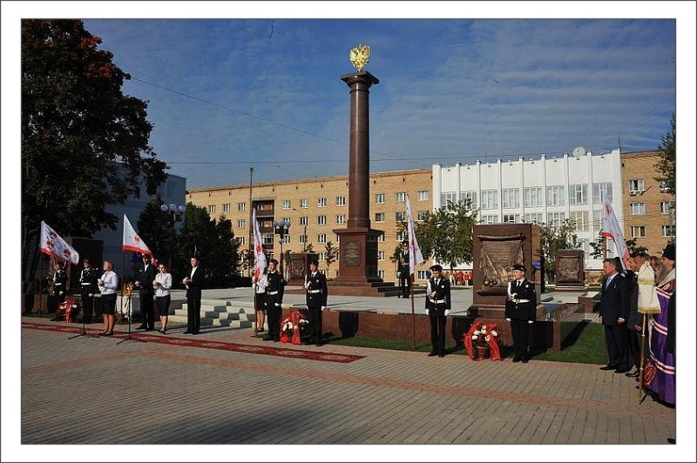
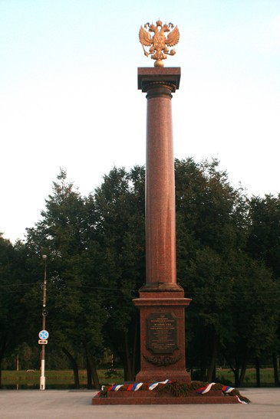
28 октября 2008 год
Великий Новгород
Великие
Луки
Город Дмитров

Slide 15
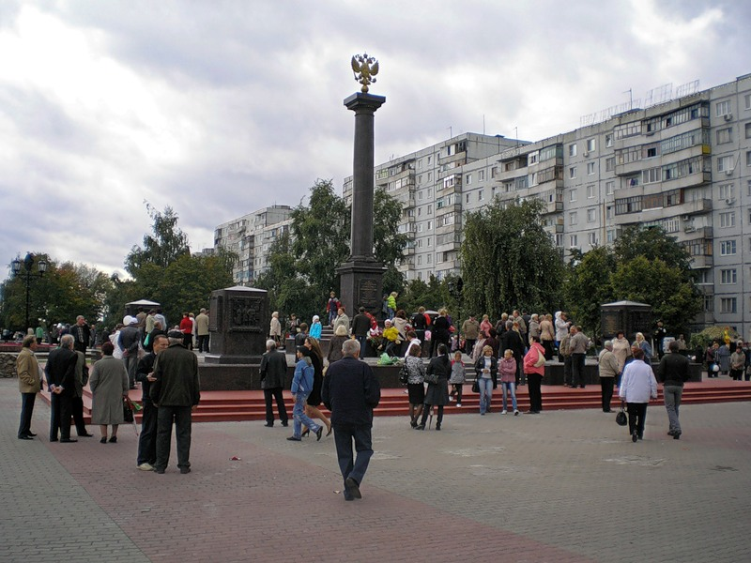
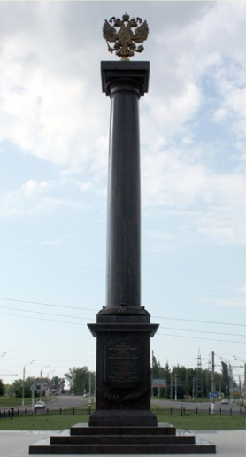
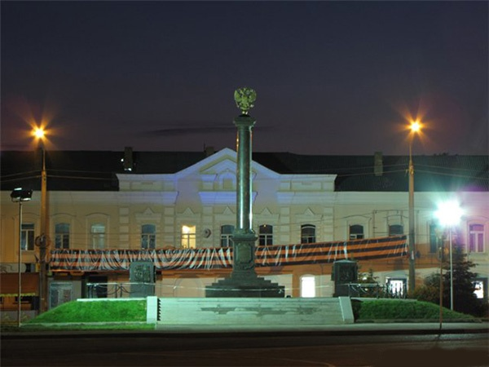
27 апреля 2009 год
Наро - Фоминск
Кронштадт
Город Вязьма

Slide 16
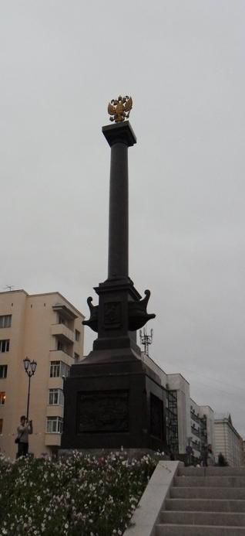
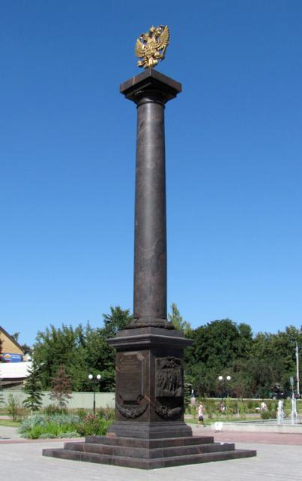
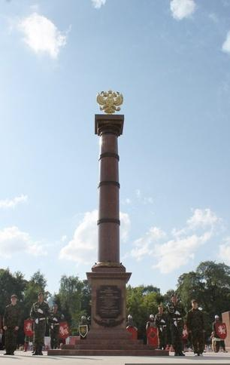
5 декабря 2009 год
Архангельск
Козельск
Псков

Slide 17
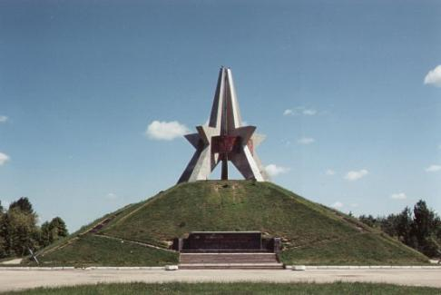
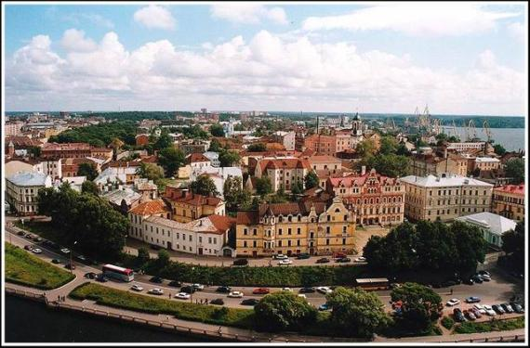
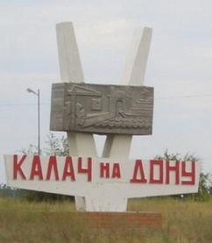
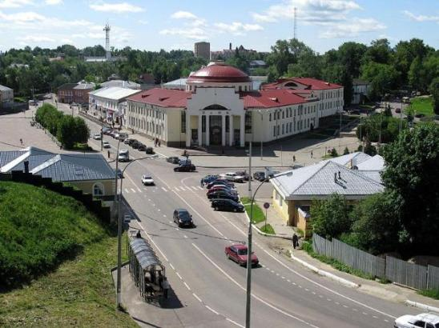
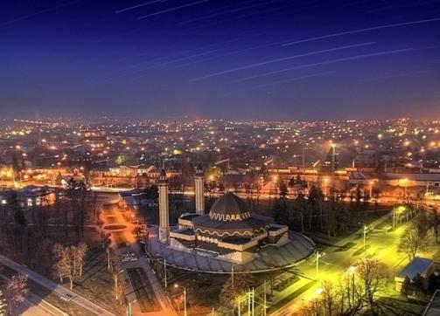
Брянск
Выборг
Волоколамск
Нальчик

Slide 18
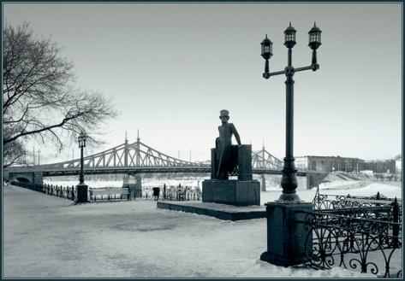
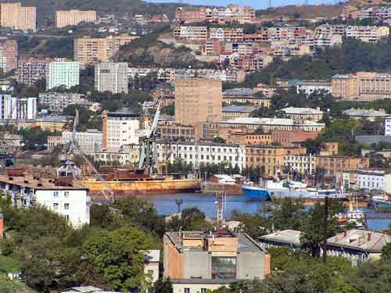
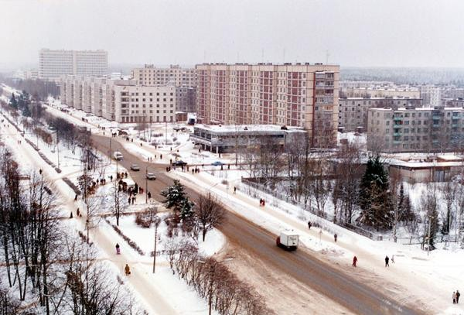
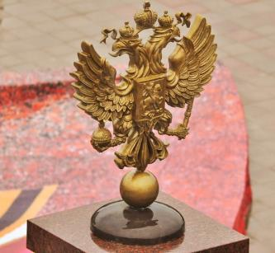
Владивосток
Тверь
Тихвин

Slide 19
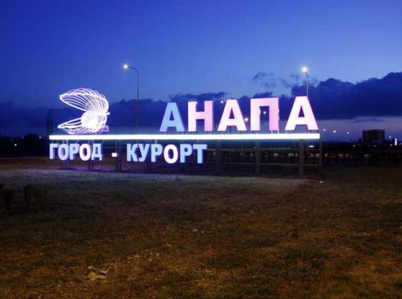
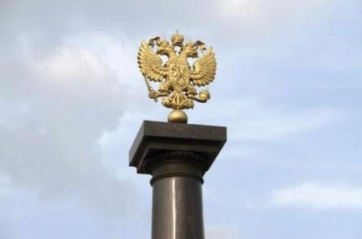
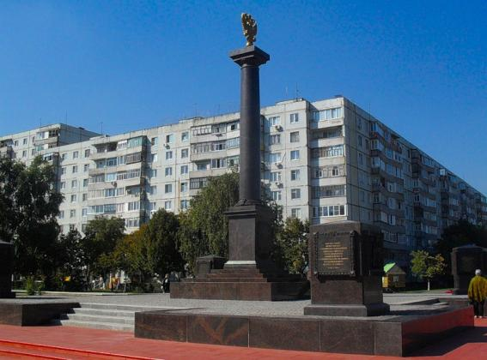
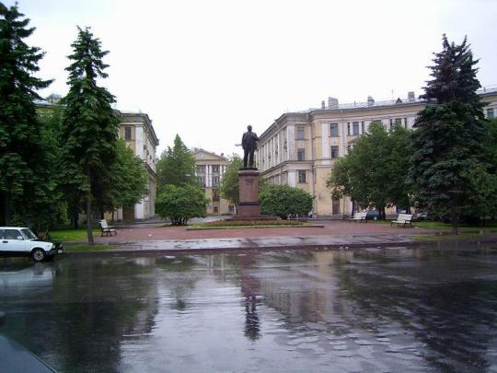
Старый Оскол
Колпино

Slide 20
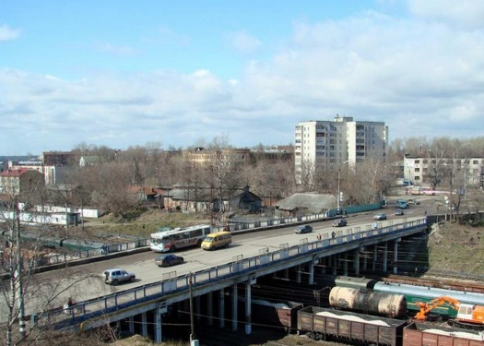
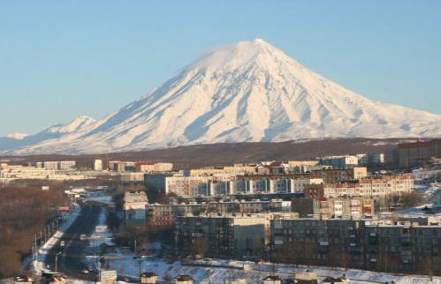
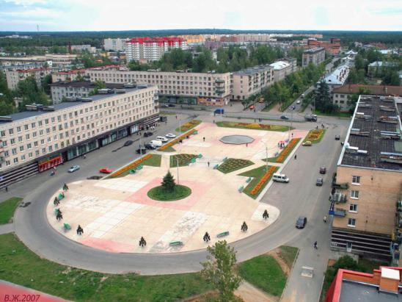
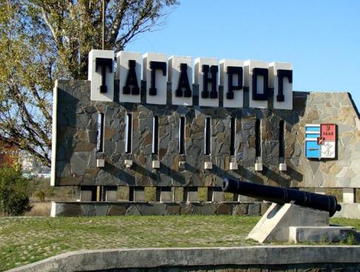
Петропавловск- Камчатский
Ковров
Ломоносов

Slide 21
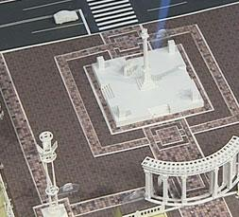
Проект стелы в городах Малоярославец и Можайск

Slide 22


Slide 23
Спасибо
за внимание!

